Slide 1
Математика в профессии моей мамы
Выполнила ученица 8а класса МКОУ КСОШ № 1
Андреева Ольга
Руководитель: Пономарёва Ольга Фёдоровна

Slide 2
Наука в школе есть одна. Во всех профессиях нужна Учителям, врачам и поварам. Бухгалтерам, певцам и продавцам. Всем математика важна. Царица всех наук она. Куда б не захотел пойти, Профессию хорошую найти, Сначала выучи таблицу, Чтоб с губ слетала словно птица. Нам всем зарплату получать, А значит надо посчитать. И, чтобы в жизни не страдать, Задачи сложные решать. Делить все беды пополам, И всем прибавить счастья вам. И приумножить капитал. Чтоб мир везде спокойным стал. И пусть пора сейчас настала, Компьютер знает наш немало. Но, если сам всё будешь знать, Успешным в жизни можешь стать.

Slide 3
Моя мама-предприниматель

Slide 4
В её профессии очень важна математика

Slide 5
Какие математические задачи решает мама?

Slide 6
Чтобы ей иметь прибыль, нужно к цене товара прибавить проценты от стоимости

Slide 7
Чтобы определить финансовую сумму товаров, нужно сложить стоимость каждого товара

Slide 8
Чтобы дать правильно сдачу, нужно от денежной купюры покупателя отнять стоимость товара

Slide 9
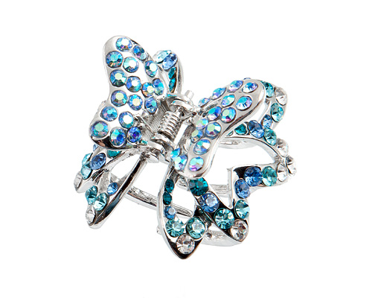
Для определения стоимости покупки, нужно цену товара умножить на его количество и произвести сложение

Slide 10
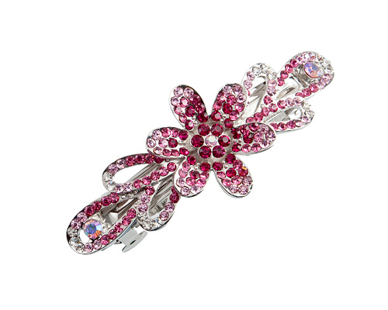
Чтобы узнать стоимость одного предмета из набора, нужно цену набора разделить на количество предметов в наборе

Slide 11
Знак «равно» показывает общую сумму товаров

Slide 12
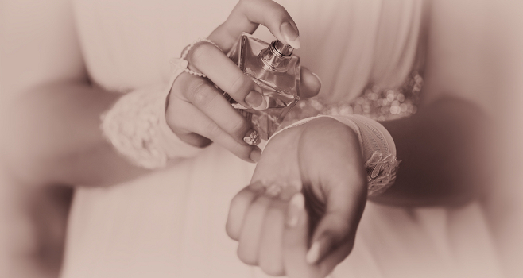
Вот что значит математика в профессии моей мамы

Slide 13
Спасибо за внимание

